Slide 1
মাল্টিমিডিয়া
ক্লাসে স্বাগত

Slide 3
এইচ.এস.সি (বিএম)
কম্পিউটার অফিস অ্যাপ্লিকেশন-১
শ্রেণিঃ একাদশ
কম্পিউটার সিস্টেমের পরিচিতি ও ব্যবহার
সময়ঃ ৫০ মিনিট।

Slide 4
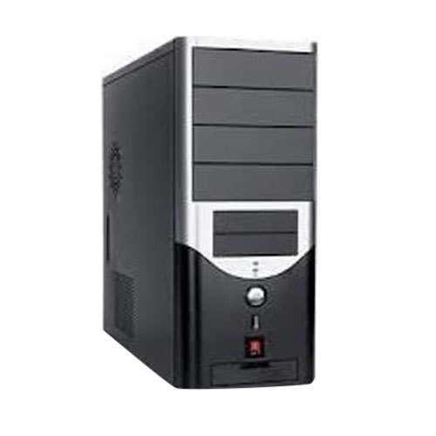
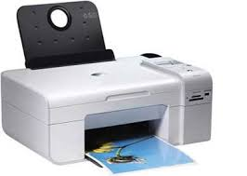
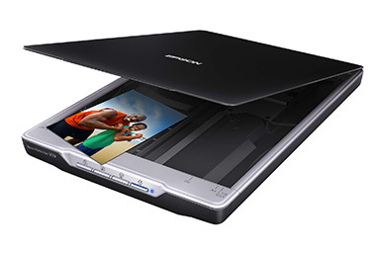
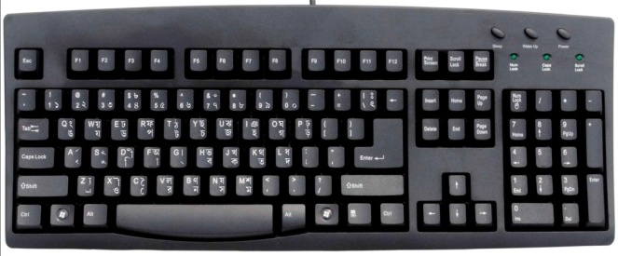
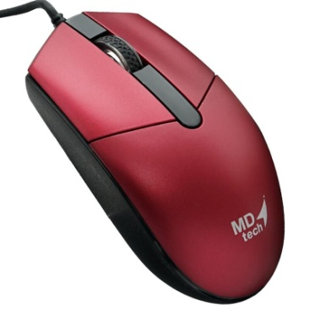
নিচের ছবিতে কি দেখানো হয়েছে ?
মনিটর
সি.পি.উ
মাউস
স্ক্যানার
কী-বোর্ড
কম্পিউটারের বিভিন্ন যন্ত্রের সংযোগ দেখানো হয়েছে।

Slide 5
আজকের পাঠ-
মাইক্রো কম্পিউটারের প্রত্যেক ইউনিটের মধ্যে সংযোগ দেয়ার পদ্ধতি।

Slide 6
শিখনফল
এ পাঠে শিক্ষার্থীরা .......
১. মাইক্রো কম্পিউটার সংযোগ করতে পারবে।
২. বিভিন্ন প্রকার ডিভাইস চিহ্নিত ও তালিকা তৈরী করতে পারবে।
৩. মাইক্রো কম্পিউটার চালু করতে পারবে।

Slide 7
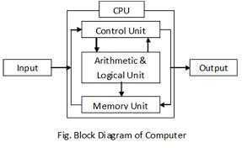
নিচের ছবিতে কি বুঝানো হচ্ছে
মাইক্রো কম্পিউটারে কাজ করার ডায়াগ্রাম।

Slide 8
কম্পিউটার চালু করার নিয়ম
১. বিদ্যুৎ সংযোগ অন করতে হবে।

Slide 9
২. যদি UPS থাকে তাহলে উহার Power Switch অন করতে হবে।
৩. সিস্টেম ইউনিট ও মনিটরের Power Switch অন করতে হবে।

Slide 10
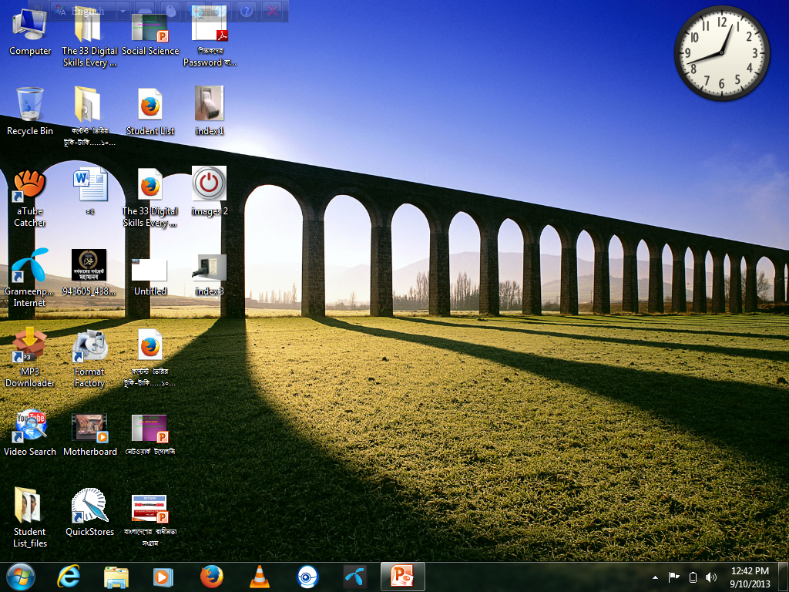
কিছুক্ষণ পর একটি ছবি মনিটরে প্রদর্শিত হবে,
একে Desktop বলে।
এভাবে কম্পিউটার চালু করা হয়।

Slide 11
একক কাজ
মাইক্রো কম্পিউটারের ইউনিট গুলো চিহ্নিত কর।

Slide 12
দলগত কাজ
মাইক্রো কম্পিউটার সংযোগ দেয়ার পদ্ধতি দেখাও।

Slide 13
মূল্যায়ন
১। মাইক্রো কম্পিউটারের বিভিন্ন ইউনিটের একটি তালিকা তৈরী কর।
২। মাইক্রো কম্পিউটারের ডায়াগ্রামটি তৈরী কর।

Slide 14
বাড়ির কাজ
মাইক্রো কম্পিউটার চালু করার
ধাপ গুলি শিখবে ও লিখবে।

Slide 15
ধন্যবাদ

